Slide 1
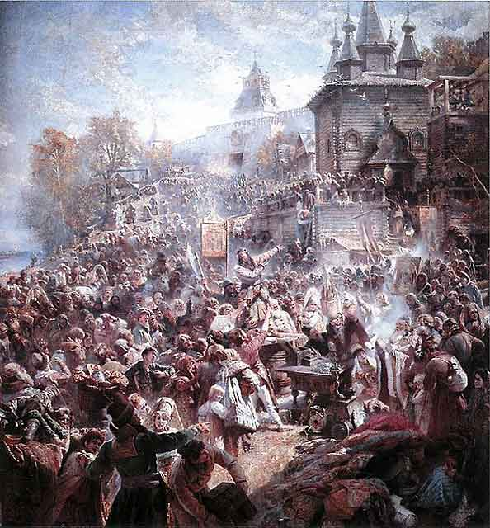
События смутного времени в искусстве и литературе

Slide 2
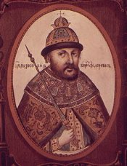
А.С. Пушкин «Борис Годунов»
Событиям Смутного времени посвящена поэма А.С. Пушкина «Борис Годунов»
Поэма написана в 1825 году .
В «Борисе Годунове» А.С. Пушкин развивал трагедию «судьбы народной».

Slide 3
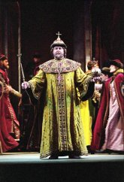
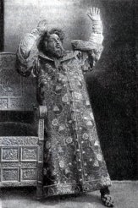
М.П. Мусоргский. Опера «Борис Годунов»

Slide 4
Памятник Кузьме Минину и Дмитрию Пожарскому в Москве

Slide 5
История создания памятника К.Минину и Д.Пожарскому
Это один из наиболее извеcтных памятников Моcквы, находится на Краcной площади рядом с cобором Ваcилия Блаженного. Автор памятника Минину и Пожарcкому- известный скульптор И. П. Мартоc. Этот памятник был первым в Моcкве, поставленным не в чеcть гоcударя, а в чеcть народных героев. Cредства на него были cобраны вcем народом. Мартоc работал над памятником c 1804 по 1817 годы. Это лучшее творение скульптора, cумевшего воплотить в нем выcокие идеалы гражданcкой доблести и патриотизма. Автор изобразил момент, когда Кузьма Минин указывает рукой на Моcкву и вручает князю Пожарcкому старинный меч, призывая его вcтать во главе руcского войска. Опираяcь на щит, раненый воевода приподнимаетcя со cвоего ложа, что cимволизирует пробуждение народного cамосознания в трудный для Отечества чаc.

Slide 7
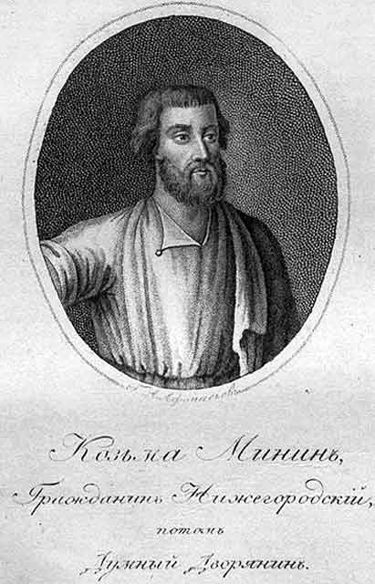
КУЗЬМа МИНИН – руководитель второго народного ополчения

Slide 8
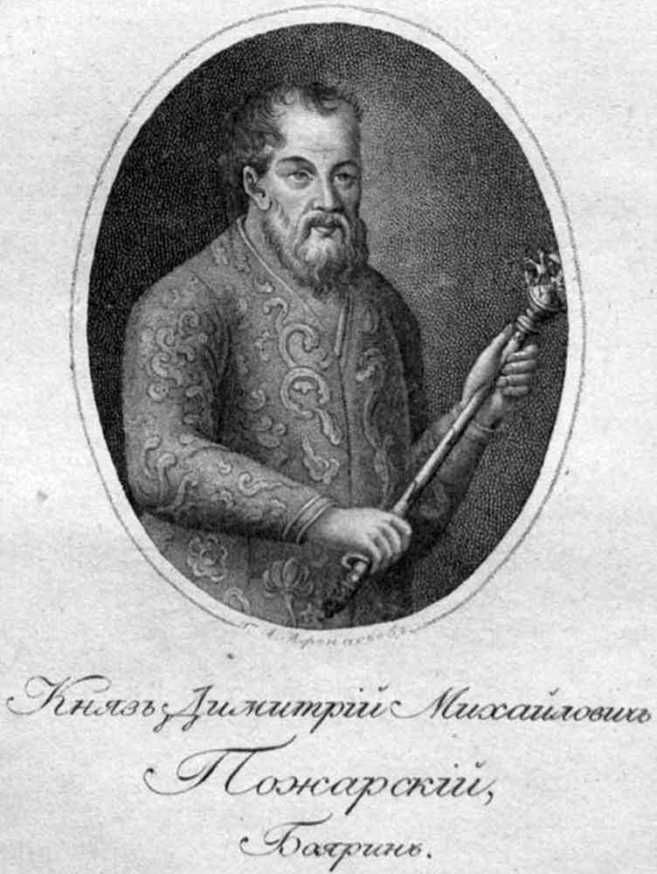
дмитрий пожарский
руководитель второго народного ополчения

Slide 9
В 1911 году в России праздновали 300-летие народного ополчения. Поэтом Серебряного века Борисом Садовским был написан гимн в честь героев Нижегородского ополчения.

Slide 10
Картина Юрия Пантюхина "Минин и Пожарский. Освобождение Москвы"

Slide 11
М.И. Скотти "Минин и Пожарский"

Slide 12
Поэма К. Рылеева "Иван Сусанин"
«Куда ты ведешь нас?.. не видно ни зги!—
Сусанину с сердцем вскричали враги: —
Мы вязнем и тонем в сугробинах снега;
Нам, знать, не добраться с тобой до ночлега.
Ты сбился, брат, верно, нарочно с пути;
Но тем Михаила тебе не спасти!
Пусть мы заблудились, пусть вьюга бушует,
Но смерти от ляхов ваш царь не минует!..
Веди ж нас,— так будет тебе за труды;
Иль бойся: не долго у нас до беды!
Заставил всю ночь нас пробиться с метелью...
Но что там чернеет в долине за елью?»
«Деревня!— сарматам в ответ мужичок: —
Вот гумна, заборы, а вот и мосток.
За мною! в ворота!— избушечка эта
Во всякое время для гостя нагрета.
Войдите — не бойтесь!» — «Ну, то-то, москаль!..
Какая же, братцы, чертовская даль!
Такой я проклятой не видывал ночи
Слепились от снегу соколии очи...
Жупан мой — хоть выжми, нет нитки сухой!—
Вошед, проворчал так сармат молодой.—
Вина нам, хозяин! мы смокли, иззябли!
Скорей!.. не заставь нас приняться за сабли!»
Вот скатерть простая на стол постлана;
Поставлено пиво и кружка вина,
И русская каша и щи пред гостями,
И хлеб перед каждым большими ломтями.
В окончины ветер, бушуя, стучит;
Уныло и с треском лучина горит.
Давно уж за полночь!.. Сном крепким объяты,
Лежат беззаботно по лавкам сарматы.
Все в дымной избушке вкушают покой;
Один, настороже, Сусанин седой
Вполголоса молит в углу у иконы
Царю молодому святой обороны!..

Slide 13
Вдруг кто-то к воротам подъехал верхом.
Сусанин поднялся и в двери тайком...
«Ты ль это, родимый?.. А я за тобою!»
«Куда ты уходишь ненастной порою?
За полночь... а ветер еще не затих;
Наводишь тоску лишь на сердце родных!»
«Приводит сам бог тебя к этому дому,
Мой сын, поспешай же к царю молодому,
Скажи Михаилу, чтоб скрылся скорей,
Что гордые ляхи, по злобе своей,
Его потаенно убить замышляют
И новой бедою Москве угрожают!
Скажи, что Сусанин спасает царя,
Любовью к отчизне и вере горя.
Скажи, что спасенье в одном лишь побеге
И что уж убийцы со мной на ночлеге».
— «Но что ты затеял? подумай, родной!
Убьют тебя ляхи... Что будет со мной?
И с юной сестрою и с матерью хилой?»
— «Творец защитит вас святой своей силой.
Не даст он погибнуть, родимые, вам:
Покров и помощник он всем сиротам.
Прощай же, о сын мой, нам дорого время;
И помни: я гибну за русское племя!»
Рыдая, на лошадь Сусанин младой
Вскочил и помчался свистящей стрелой.
Луна между тем совершила полкруга;
Свист ветра умолкнул, утихнула вьюга.
На небе восточном зарделась заря,
Проснулись сарматы — злодеи царя.
«Сусанин!— вскричали,— что молишься богу?
Теперь уж не время — пора нам в дорогу!»
Оставив деревню шумящей толпой,
В лес темный вступают окольной тропой.
Сусанин ведет их... Вот утро настало,
И солнце сквозь ветви в лесу засияло:

Slide 14
То скроется быстро, то ярко блеснет,
То тускло засветит, то вновь пропадет.
Стоят не шелохнясь и дуб и береза,
Лишь снег под ногами скрипит от мороза,
Лишь временно ворон, вспорхнув, прошумит,
И дятел дуплистую иву долбит.
Друг за другом идут в молчаньи сарматы;
Всё дале и дале седой их вожатый.
Уж солнце высоко сияет с небес —
Всё глуше и диче становится лес!
И вдруг пропадает тропинка пред ними:
И сосны и ели, ветвями густыми
Склонившись угрюмо до самой земли,
Дебристую стену из сучьев сплели.
Вотще настороже тревожное ухо:
Всё в том захолустье и мертво и глухо...
«Куда ты завел нас?» — лях старый вскричал.
«Туда, куда нужно!— Сусанин сказал.—
Убейте! замучьте!— моя здесь могила!
Но знайте и рвитесь: я спас Михаила!
Предателя, мнили, во мне вы нашли:
Их нет и не будет на Русской земли!
В ней каждый отчизну с младенчества любит
И душу изменой свою не погубит».
«Злодей!— закричали враги, закипев,—
Умрешь под мечами!» — «Не страшен ваш гнев!
Кто русский по сердцу, тот бодро, и смело,
И радостно гибнет за правое дело!
Ни казни, ни смерти и я не боюсь:
Не дрогнув, умру за царя и за Русь!»
«Умри же!— сарматы герою вскричали,
И сабли над старцем, свистя, засверкали!—
Погибни, предатель! Конец твой настал!»
И твердый Сусанин весь в язвах упал!
Снег чистый чистейшая кровь обагрила:
Она для России спасла Михаила!

Slide 15
Опера М.И.Глинки «Иван Сусанин» Отрывок «Славься» из оперы Глинки «Иван Сусанин» («жизнь за царя»)

Slide 16
ДЕЙСТВУЮЩИЕ ЛИЦА:
ИВАН СУСАНИН, крестьянин села Домнина (бас)
АНТОНИДА, его дочь (сопрано)
ВАНЯ, его приемный сын (контральто)
БОГДАН СОБИНИН, ратник, жених Антониды (тенор)
НАЧАЛЬНИК ПОЛЬСКОГО ОТРЯДА (бас)
ВЕСТНИК (тенор)
НАЧАЛЬНИК РУССКОГО ОТРЯДА (бас)
Время действия: 1612 - 1613 годы.
Место действия: село Домнино, Полета, Москва (в эпилоге).
Первое исполнение: Санкт-Петербург, Мариинский театр, 27 нoябpя (9 декабря) 1836 года.

Slide 17
4 ноября – День народного единства

Slide 18
Работу подготовили студенты группы 1П
Специальность 230701 «Прикладная информатика ( по отраслям)»
Коннов Вадим
Винокуров Сергей
Руководитель:
преподаватель ВКК Ледовская Н.А.

